Slide 1
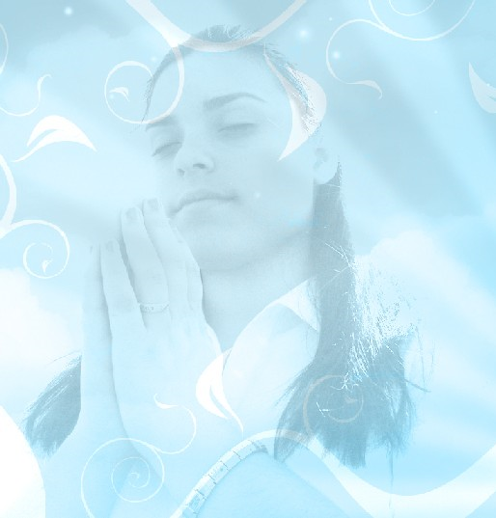
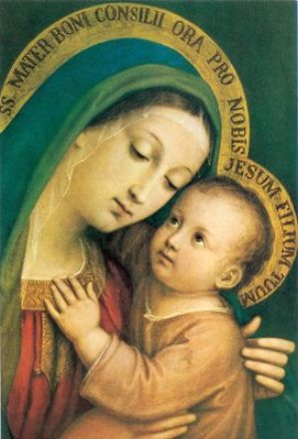

VIGÍLIA PELA VIDA NASCENTE
com Bênção das grávidas
27 NOVEMBRO 2010
SÉ NOVA – 21h30m

Slide 2
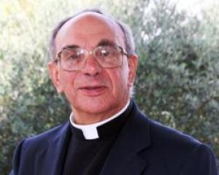
CELEBRAR A VIDA! Vigília de Advento - Convite
No Natal de Jesus, Deus fez-se homem e habitou entre nós!
Unidos ao Santo Padre Bento XVI vamos celebrar com alegria o valor e a dignidade de cada vida humana!
Havemos de testemunhar sempre esta certeza através da amorosa preocupação pelo bem dos outros, procurando sobretudo ajudar os mais frágeis, os mais pequenos, os mais necessitados!
D. Albino Cleto

